Slide 1
Implementierung
von
Anwendungssystemen
More information: http://ubicomp.eti.uni-siegen.de

Slide 2
Organisatorisches
Kontakt
    Büro: H-A 8106 (Home Office)
    Mail: jochen.kempfle@uni-siegen.de
Termine:
  07.05.21
    Abgabe des (vorläufigen) Pflichtenheftes, des Arbeitsplans und evtl. erste Mockups
  11.06.21
    Kurze Vorstellung des Zwischenstandes
  23.07.21
    Präsentation der finalen Software
Keine Präsenzveranstaltungen
  Zwischen-/Endpräsentation werden als Video eingereicht

Slide 3
Ablauf Präsentationen
Zwischen-Präsentation
  Arbeitsplan
    Anforderungen, Wünsche und Zielsetzungen
    Milestones
    Was ist erledigt, was ist noch zu tun
  Mockups
  Evtl. kurze Demo der Software
  Evtl. Probleme/Schwierigkeiten
Finale Präsentation
  Demo der Software
  Fragerunde

Slide 4
Lernziele
Selbstständiges Arbeiten
  Selbstständige Einarbeitung in das Projekt
  Selbstständige Erlernung der erforderlichen Kenntnisse
Softwareentwicklung im Team
  Organisation des Teams
  Einhaltung von Terminen/Milestones
  Simultane Bearbeitung des Projektes - Versionsverwaltung
  Coding-Style und Dokumentation
Arbeit an einem größeren Projekt
  Umsetzung von unvollständiger Information in funktionierende Software
  Programmiermuster: Model-View-Controller (MVC)

Slide 5
Ablauf
Bearbeitung der Problemstellung in Gruppenarbeit mit 5 - 6 Personen
Selbstständiges Arbeiten
  Lernen durch Tutorials
  Selbstorganisation in der Gruppe (Code, Test, Dokumentation, Benutzerhandbuch, Pflichtenheft, ...)
  Bei Problemen:
    1. Google/Foren/Tutorials
    2. Eigene Gruppe
    3. Andere Gruppen
    4. Betreuer

Slide 6
Abgabe
Pflichtenheft
Dokumentation
  Wer hat was wann getan (kurze tabellarische Übersicht)
Bedienungsanleitung
Funktionierende Software (Code + Ressourcen)
  Klassen und Funktionen sind dokumentiert, d.h. es ist jeweils eine kurze Beschreibung zu Zweck und Ein- und Ausgabewerten als Kommentarfeld im Code vorhanden
  Fehlerfrei kompilierender Code

Slide 7
Gruppenaufteilung
Gruppen mit je 5 - 6 Teilnehmern
  Mindestens ein Teilnehmer pro Gruppe mit zumindest einiger Programmiererfahrung (egal welcher Art)
Gruppenvorschläge bitte bis spätestens 23.04.20 an jochen.kempfle@uni-siegen.de
  Eine Mail pro Gruppe
  Angabe wer Programmiererfahrung hat
  Gruppen mit zu wenig Teilnehmern werden aufgefüllt
  Wer keine Gruppe gefunden hat, bitte eine separate Mail, Zuteilung erfolgt dann per Zufallsprinzip

Slide 8

Projekt
Entwicklung einer
ATHENATON-App
mit Webplattform

Slide 9
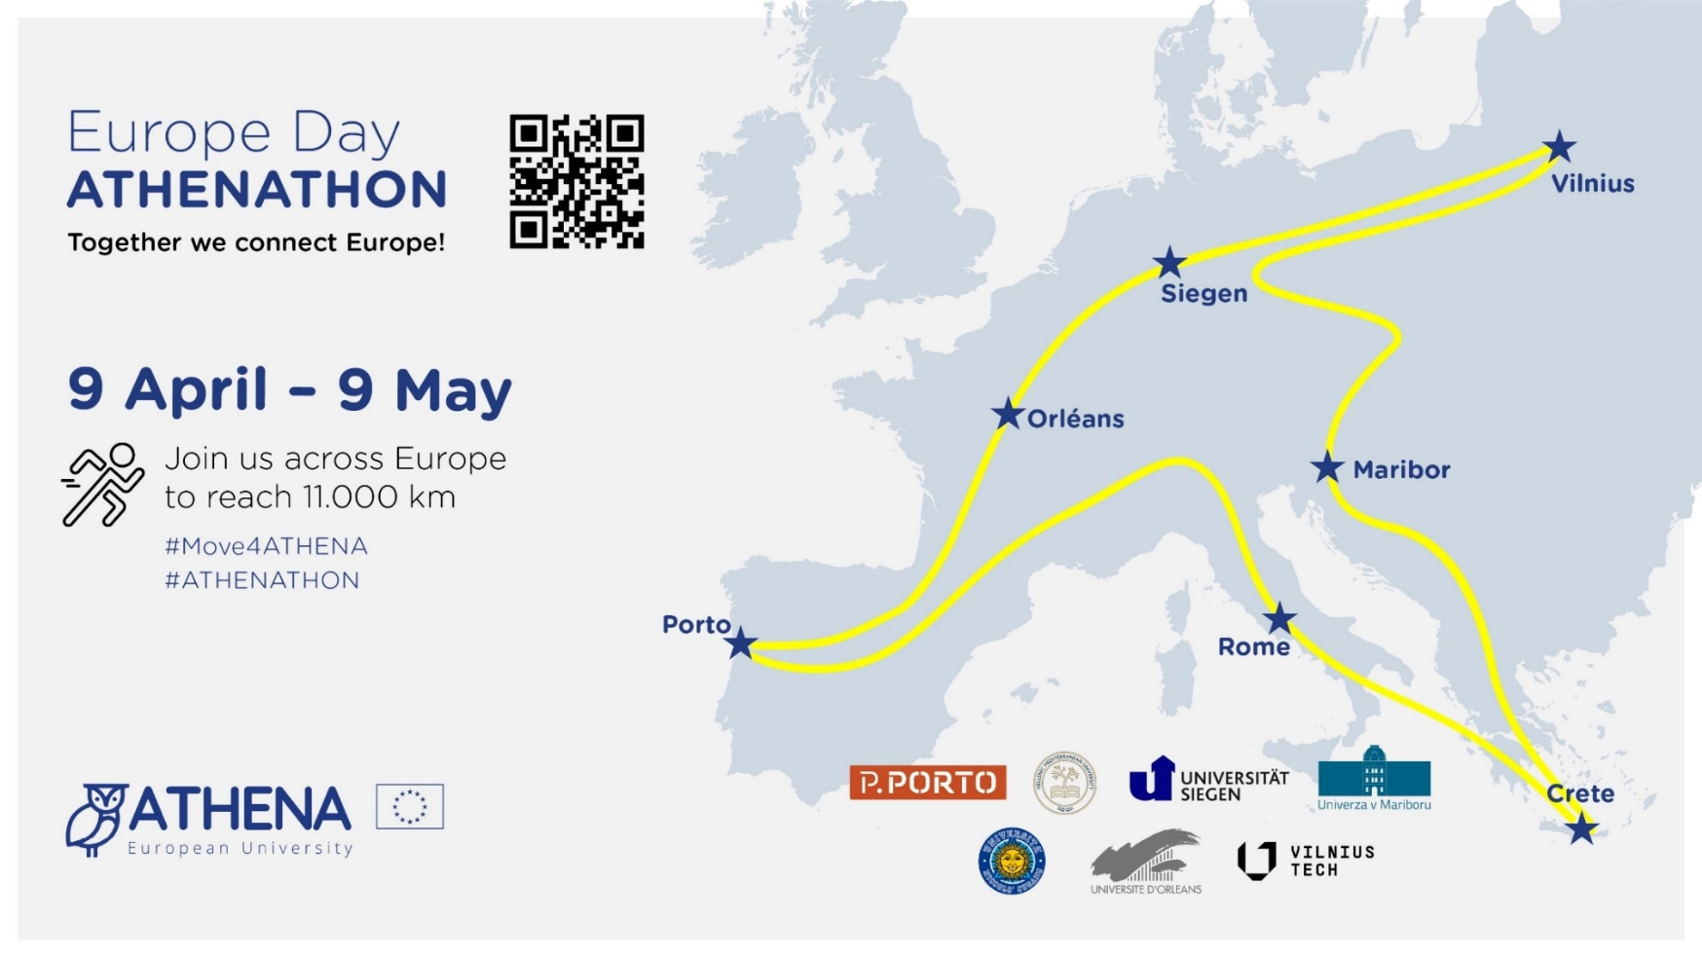
Idee
Online Tool zur Erhebung und Visualisierung zurückgelegter Distanzen für den Athenaton
https://athena-uni.eu/137416-2/

Slide 10
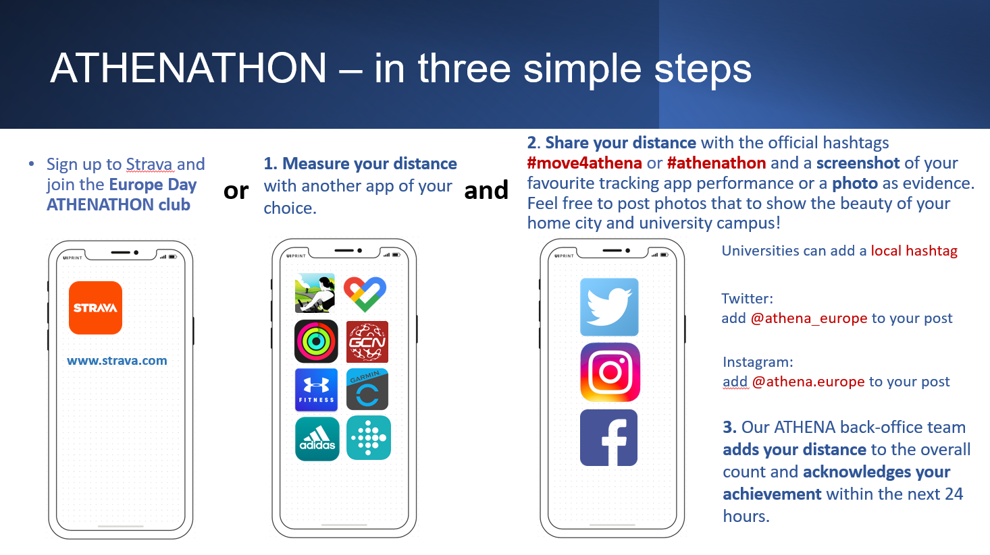
Bisherige Lösung

Slide 11
Implementierung
Website
  Dashboard auf der Startseite mit Visualisierung von z.B.
    Gesamtfortschritt
    Tages-/wochenaktuelle Fortschritte
    Beitrag pro Universität
    Anzahl aktiver Teilnehmer
    Neuigkeiten
    Be creative ;)
  Dashboard sollte übersichtlich sein
    Beschränkung auf „interessante“ Visualisierungen
    Oder Gliederung verschiedener Kategorien in eigene Reiter
  Loginbereich mit Passwort für Supervisoren/Admins
    Verwaltung von Nutzern, Daten und Dashboard

Slide 12
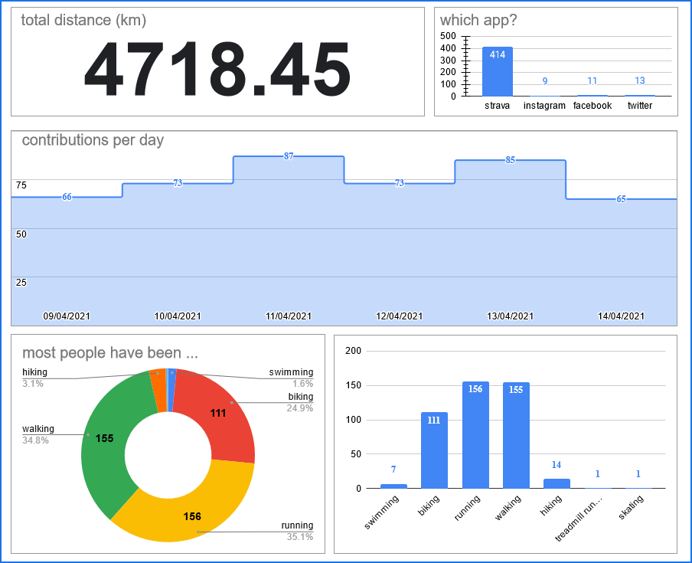
Dashboard - Beispiel

Slide 13
Implementierung
App
  Aufnahme zurückgelegter Distanzen in die Datenbank
    Location-Tracking
    Keine Positionsdaten (Datenschutz!)
  Dashboard
    Übersichtliche Kurzfassung des Web-Dashboards
    Benutzerspezifische Daten, z.B.
      Aktivitätsverlauf
      eigene Strecke
  Bonus: Gamification
    Kein Wettbewerb (kein Leaderboard etc.)
    z.B. Achievements, Badges
    Eigene Ideen

Slide 14
Rollen
Nutzer (regulärer Teilnehmer)
  App-basiert
  Identifikation mit gültiger Uni-Mail
  Profil (anonyme Zusatzinfos)
    Universitätszugehörigkeit
    Student/Mitarbeiter
  Kann neue Distanz-Daten eingeben
    Distanz (via Location-Tracking)
    Art der zurückgelegten Distanz (Fahrrad, Laufen, Wandern, Kanu, …)
    Optional: Dauer der Aktivität
    Optional: Upload von Fotos
    Optional: Manuelle Eingabe von Distanzen (betrugssicher)
      Tageslimit, halbe Punktzahl (bei Gamification), …

Slide 15
Rollen
Supervisor
  Nutzer mit erweiterten Rechten
    Name, Mail, usw.
    Universitätszugehörigkeit
    Zugriff auf Webpage
  Kann andere (reguläre) Nutzer
    Sperren oder entfernen
    Daten bearbeiten (Distanzen eintragen oder entfernen)
  Kann Daten von Social-Media Kanälen
    Eintragen, bearbeiten und löschen
  Kann Neuigkeiten auf Dashboard
    Posten, bearbeiten und löschen

Slide 16
Rollen
Administrator
  Nutzer mit Vollzugriff
  Kann alle Nutzer
    Erstellen, bearbeiten, sperren und löschen
    Supervisor-Berechtigungen zuweisen und entfernen
  Kann Daten
    Eingeben, bearbeiten und löschen
  Kann Dashboard verwalten
  Alles andere
    Erstellen, bearbeiten und löschen

Slide 17
Programmiersprachen/Frameworks
IDE
  Microsoft Visual Studio
Programmiersprache
  C# (ASP.NET Core, Xamarin)
Versionsverwaltung
  Visual Studio online
  Github www.github.com
  Eigene

Slide 18
Tutorials und weitere Informationen
ASP.NET Core – Tutorials und Dokumentation
  https://dotnet.microsoft.com/learn/aspnet
  https://docs.microsoft.com/en-us/aspnet/core
ASP.NET Core Backend für Xamarin
  https://docs.microsoft.com/en-us/aspnet/core/mobile/native-mobile-backend
MVC-Muster
  https://de.wikipedia.org/wiki/Model_View_Controller

